Slide 1
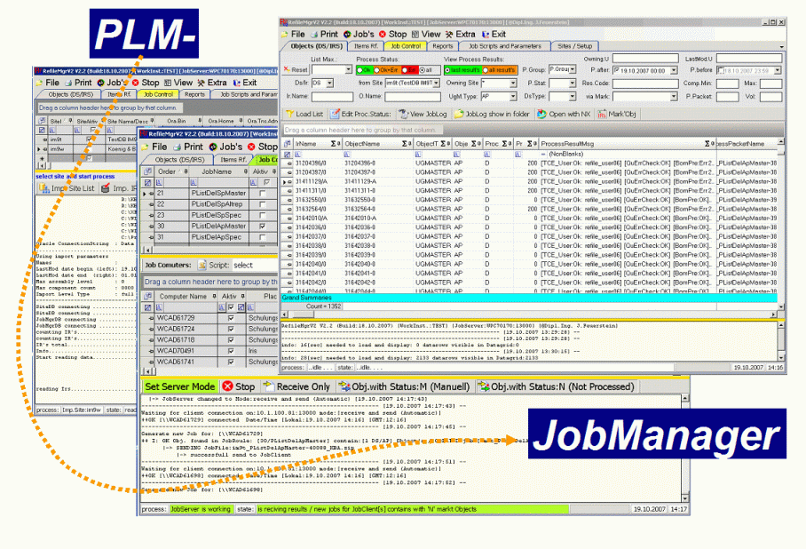
TC Purge Datasets
JobManager

Slide 2
Purge Datset Grundlagen:
Purge Datset Grundlagen:
Teamcenter hält in den meisten Fällen 3 Versionen (keeplimit) eines Datsets vor. Bei den Release Prozessen wird je nach System und Workflow auf 1 Dataset gepured. Werden diese Refilet so entstehen wieder neue Versionen. Diese bedeutet das beim Refile ein hoher Plattenbedarf entsteht.
Um diesen Plattenbedarf einzugrenzen ist das unten stehende Verfahren entworfen worden.
Methoden: Um nach Möglichkeit nur die Daten zu purgen die nicht ‚mehr‘ in Verwendung sind ist die folgende Vorgehensweise gewählt worden. Gepurged wurden alle die Datasets die erfolgreich refiled werden konnten und vom ItemRevision Rank <= -2 sind. Der Purge wurde mit dem Tool tcpb_purge_dataset.exe vorgenommen das aktuelle Tool (Stand 01/2016) purged mit Keep = 1
Beispiel:
IR | IR.Rank | Rf.Status | Purge ?
4711/A | -3
4711-A Master | -3 | D.OK | YES
4711-A-DWG | -3 | D.OK | YES
4711/B | -2
4711-B Master | -2 | D.OK | YES
4711-B-DWG | -2 | D.ERR | NO
4711/C | -1
4711-C Master | -1 | D.OK | NO
4711-C-DWG | -1 | D.OK | NO
4711/D | 0
4711-D Master | 0 | D.OK | NO
4711-D-DWG | 0 | D.OK | NO
Purge YES if Refile OK
Purge NO IR.RANK> -2

Slide 3
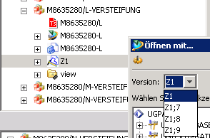
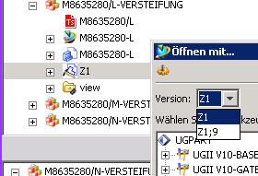

Purge Datasets via tcpb_purge_dataset.exe
Check Example:
Versions vor Purge
Versions nach Purge
1*
2*
Ergebnis:
Im oben gezeigten Beispiel sind die Versionen Z1;7 Z1;8 (1*) via Purge gelöscht worden Die Version Z1;9 ist geblieben (2*)

Slide 4
Purge Datasets Ergebnis
Volume Verbrauch Status: 01.02.2016 18:00
JobSteuerung……: 2* 15 Jobs mit 100 DS / Job Duration: 7-10 min/Job Verarbeitet Objekte..: alle OK refileten Single Parts mit IR Rank <=-2 Summe: 90.000 Objekte Verarbeitet Objekte..: alle OK refileten Assembly Parts mit IR Rank <=-2 Summe: 176.113 Objekte
Ergebnis: Gesamt geschaffener Diskspace= 700 GB

Slide 5
Folien Titel ……
tcpb_purge_dataset.exe
-skipInconsistencyCheck
Bypasses the consistency check of named references. If not specified, a dataset is not purged if the named references in version 0 of the dataset are not the same as the named references in the latest version.

